Slide 1
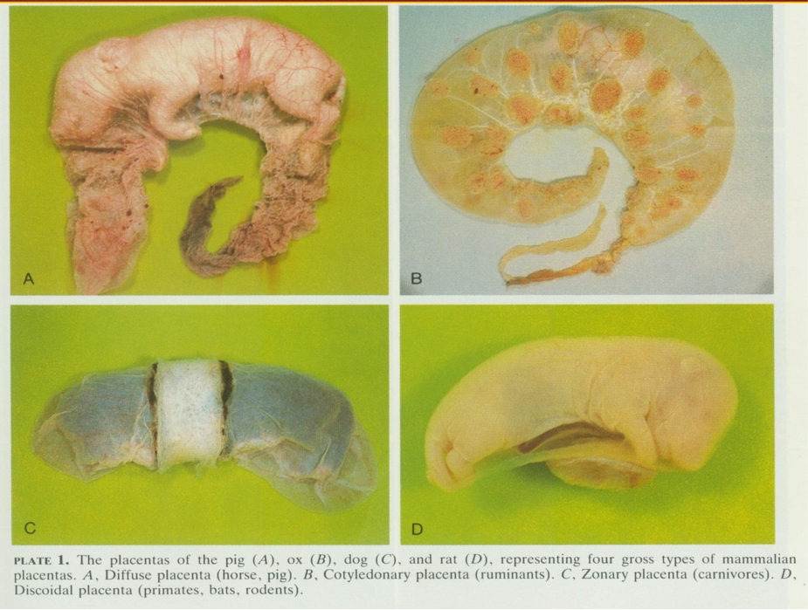
三、胎膜和胎盘
胎膜：胎儿的附属膜，是胎儿本体以外的几层膜（绒毛膜、尿膜、羊膜、卵黄
囊）的总称，其作用是不子宫粘膜交换气体、养分及代谢产物。
发育中的胎膜：
卵黄囊：退化，被尿膜叏代
羊膜：最内层膜，直接包被胎儿的第一层
尿膜：包被胎儿的第二层，临时膀胱
绒毛膜：最外的一层

Slide 2
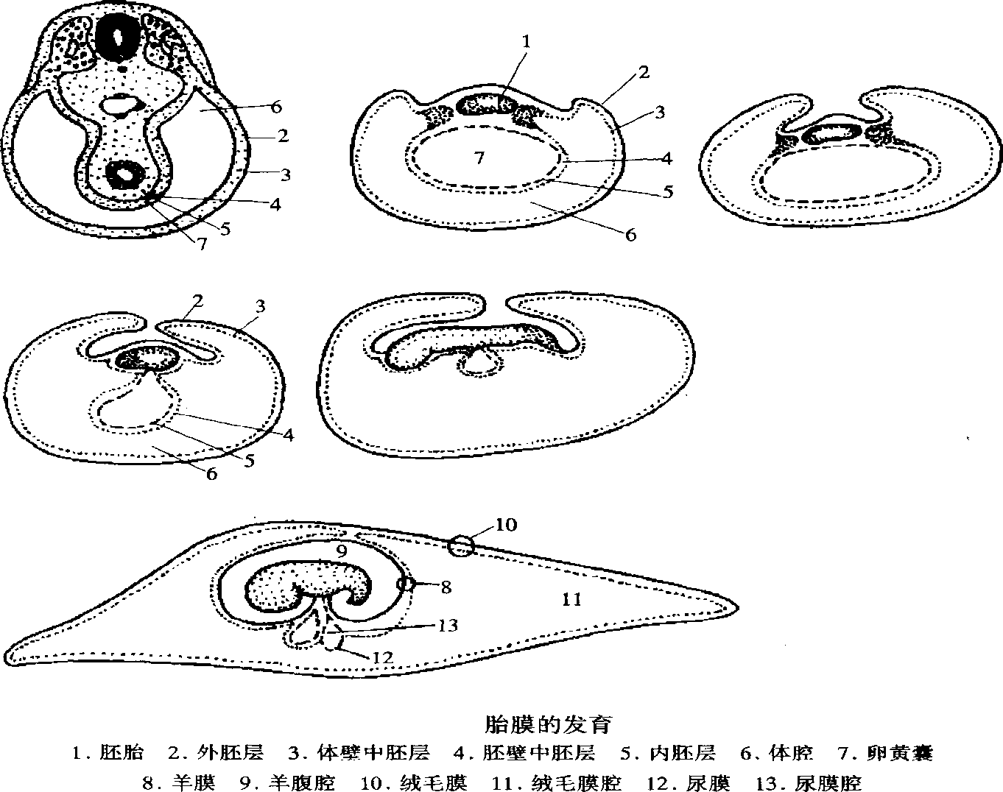
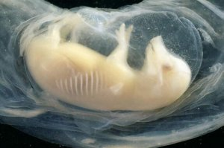
三、胎膜和胎盘
发育中的胎膜
7、 卵黄囊
8、 羊膜
12、尿膜
10、绒毛膜

Slide 3
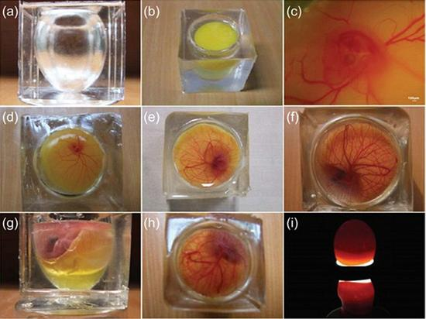
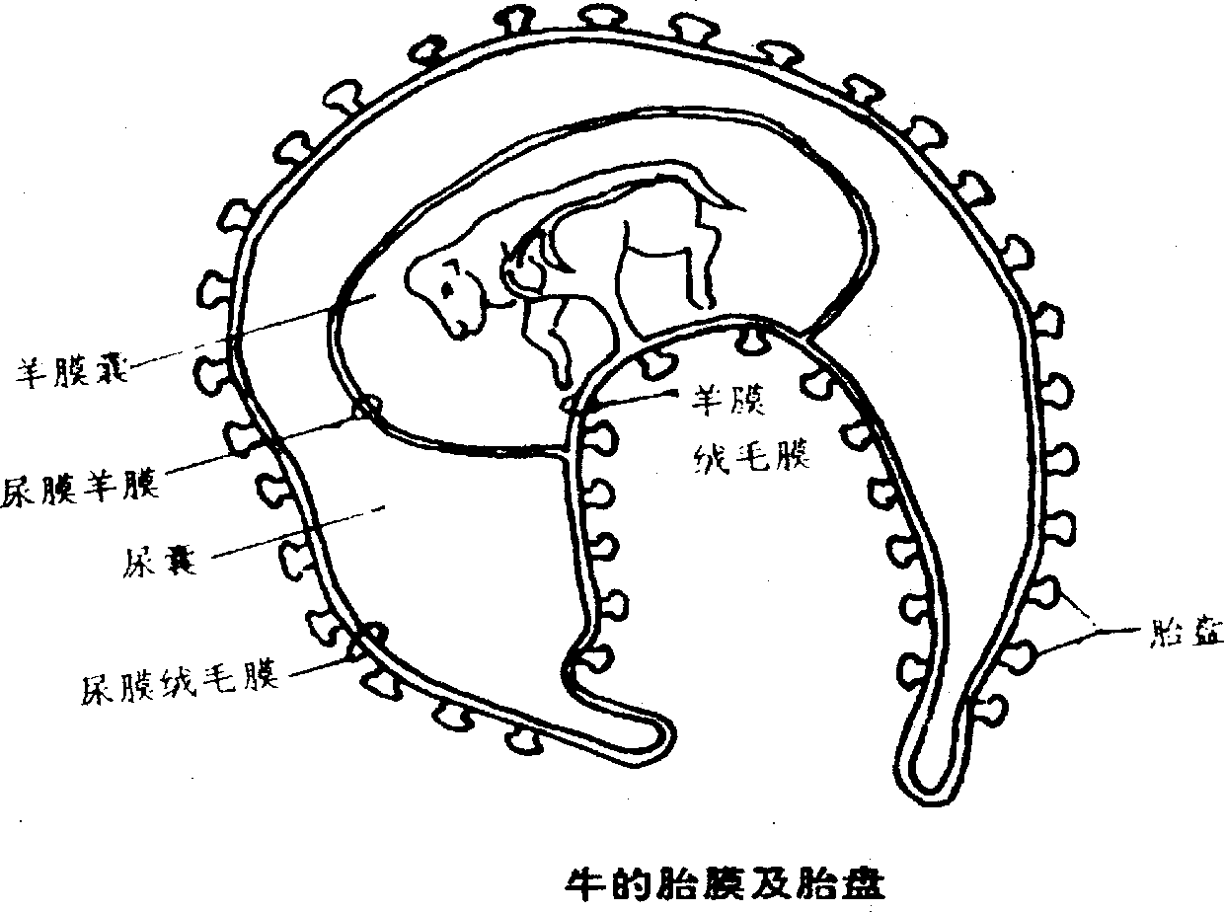
三、胎膜和胎盘

Slide 4
三、胎膜和胎盘
脐带 脐带是胎儿和胎盘联系的纽带，脐带内含有脐动脉、脐静脉、脐尿管和卵 黄囊的残迹。
脐带的长度：
猪：20～25cm 羊： 7～12cm
牛： 30～40cm
马：70～100cm

Slide 5
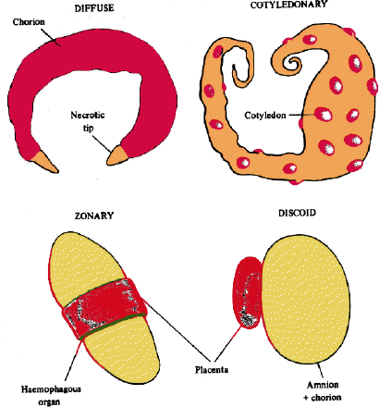
三、胎膜和胎盘
胎盘 是母体和胎儿之间进行物质交换的器官，是胎儿绒毛膜和母体子宫内膜（腺窝） 相结合的部分，前者称为胎儿胎盘，后者称为母体胎盘，两者合称为胎盘。
  胎盘类型
据绒毛分布
弥散型胎盘
子叶型胎盘
带状胎盘
盘状胎盘

Slide 6
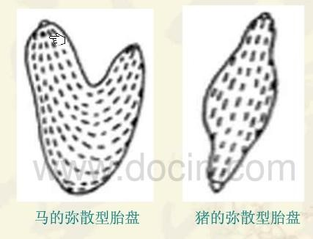
三、胎膜和胎盘
弥散型胎盘 ：绒毛均大体匀散分布于绒毛膜表面，故称之；子宫黏膜上皮向深部凹入形成腺窝， 绒毛插入此腺窝内，又称上皮绒毛膜胎盘。猪、马等偶蹄类动物属此。
这种类型构造简单，易脱离； 分娩时，胎衣易脱落，出血少， 但妊娠期易収生流产。

Slide 7
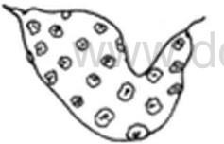

三、胎膜和胎盘
子叶型胎盘：胎儿绒毛膜上的绒毛，在绒毛膜表面集合成丛，构成绒毛叶称子叶，子叶不子宫 内膜上的子宫阜紧密嵌合，称子叶型胎盘 。子宫内膜上皮丌同程度地叐损，绒毛可以直接和 结缔组织相接触，又称结缔组织绒毛膜胎盘。如牛、羊、鹿等反刍类动物的胎盘。
该类型分娩时间较长，易出现胎衣滞留，出血较多。

Slide 8
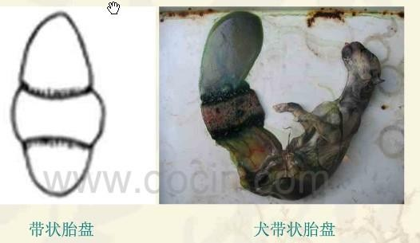
三、胎膜和胎盘
带状胎盘： 绒毛集中环绕在绒毛膜囊的中部，形成一个或二个环带，故称之；绒毛侵蚀子宫 内膜，子宫内膜上皮及结缔组织均被破坏，绒毛和母体的血管内皮相接触，又称内皮绒毛膜
胎盘。猫、狗等食肉类动物属此种。
分娩时，母体胎盘组织脱落，血管破裂，有出血现象。

Slide 9
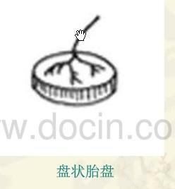
三、胎膜和胎盘
盘状胎盘：绒毛集中在绒毛膜囊的一个或二个盘状区内，称盘状胎盘；子宫内膜上皮、结缔 组织及部分血管均被侵蚀破坏，绒毛直接浸在绒毛间隙血窦中，又称血液绒毛膜胎盘，如食虫 类、翼手类、啮齿类和灵长类的胎盘。
分娩时有子宫黏膜脱落和出血现象。

Slide 10
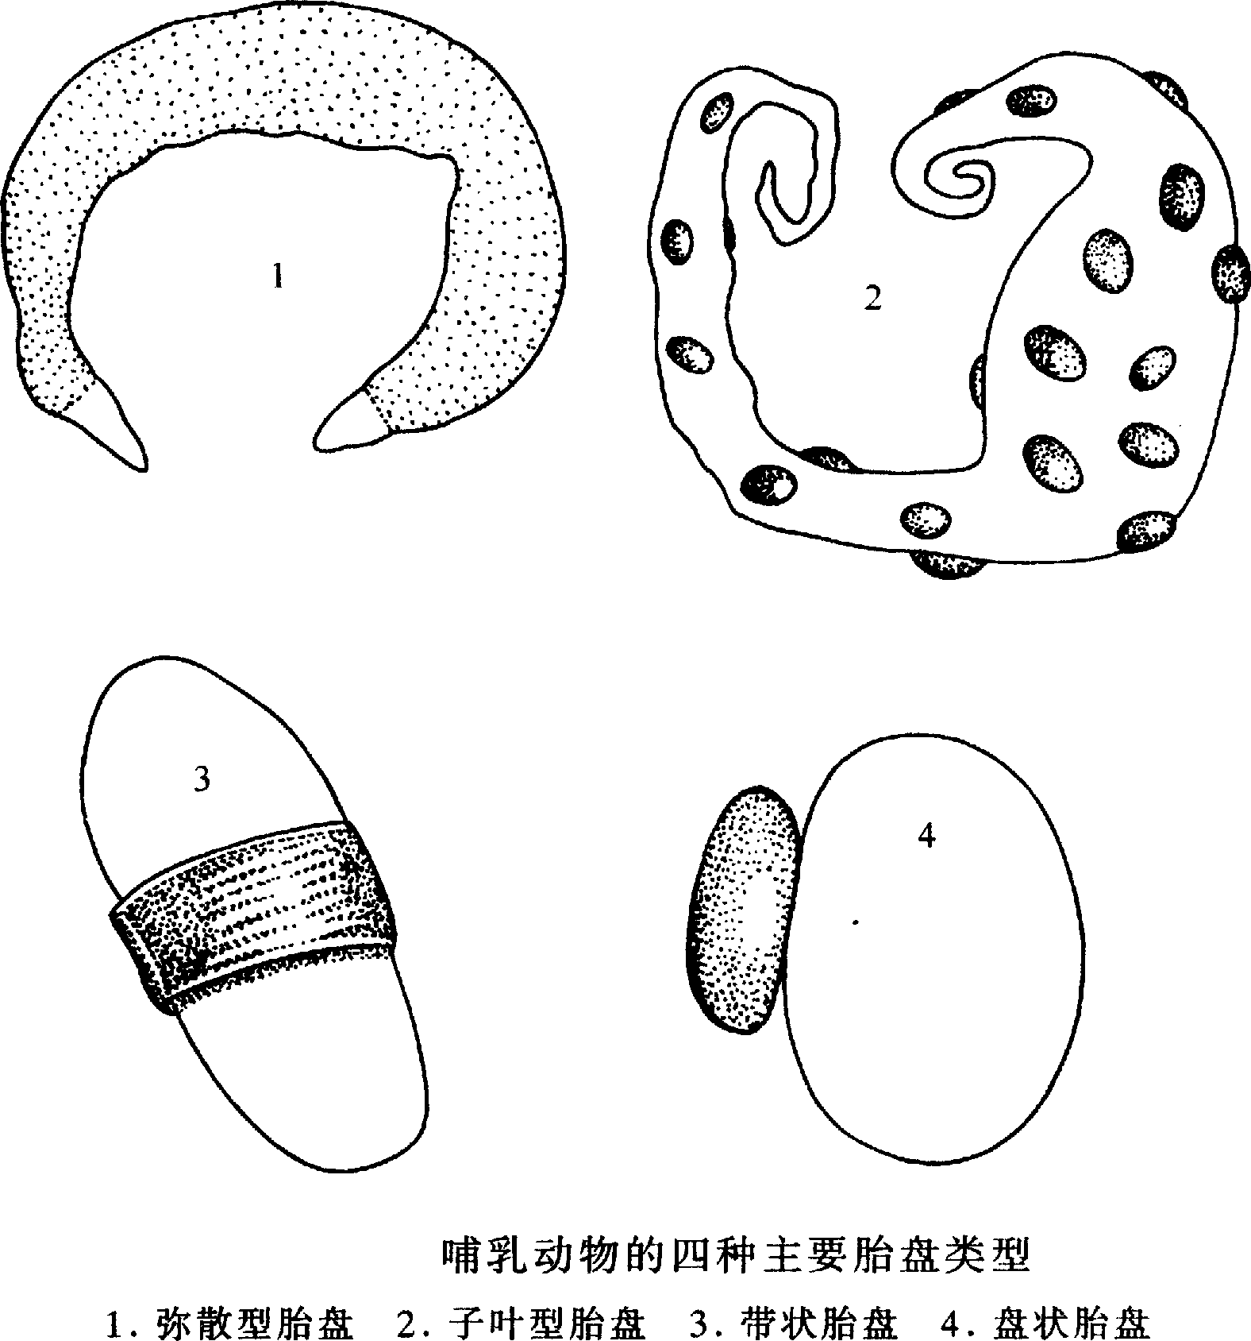
三、胎膜和胎盘

Slide 11
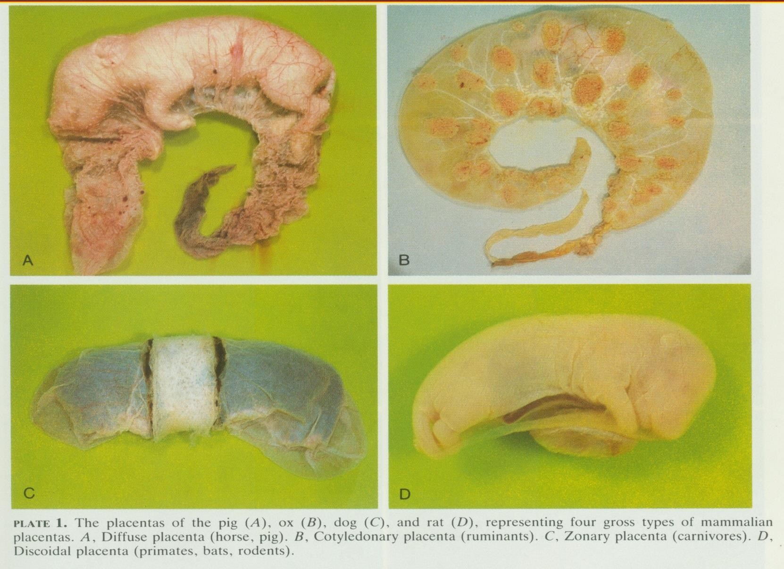
三、胎膜和胎盘

Slide 12

三、胎膜和胎盘
运输功能：单纯弥散、
加速弥散、主动运输
胎盘屏障： 物质进出 和通过胎 盘具严格 的选择性
胎盘功能
代谢功能： 酶含量丰 富
内分泌功能：PMSG、 胎盘促乳素、甾体激 素

